Slide 1
Module hygiène
Les antibiotiques, quand il faut, comme il faut, gardons le cap !

Slide 2
Module Hygiène
Partie 1 : Nettoyage et désinfection du bâtiment au vide sanitaire – 2/2
N&D du circuit d’eau
Réaliser une bonne détergence et une bonne désinfection
Calculer les volumes de solution nécessaires
Appliquer la solution, savoir régler son canon à mousse
Se protéger, le port des EPI

Slide 3
Nettoyage et désinfection au vide sanitaire

Slide 4
Nettoyage et désinfection des circuits d’abreuvement au vide sanitaire
Nettoyage et désinfection au vide sanitaire

Slide 5
Nettoyage et désinfection des circuits d’abreuvement au vide sanitaire
Un protocole de nettoyage désinfection correct :
C’est s’assurer de distribuer une eau saine aux jeunes lapereaux dès l’accès aux pipettes
Il doit être appliqué sur l’ensemble des canalisations, bacs...

Slide 6
Nettoyage et désinfection des circuits d’abreuvement
Protocole au vide sanitaire :
Pour éliminer les dépôts minéraux et organiques (biofilm), il faut :
Vidanger totalement les circuits d’eau, rincer.
Appliquer une pression minimale de 1 à 2 bars, et rincer à contre sens si possible.
Vidanger totalement, brosser et rincer tous les bacs.
Ajouter une base forte dans le volume des canalisations pour éliminer les dépôts organiques, laisser agir 1/2 h (dose et temps d’action indiqués sur les emballages des produits utilisés ou conseillés par votre vétérinaire).
Rincer à l’eau claire si possible sous pression (appliquer une pression minimale de 1 à 2 bars).
Ajouter un acide fort dans le volume des canalisations pour éliminer les dépôts minéraux et le biofilm.
Rincer à nouveau dans les mêmes conditions.
Désinfecter la tuyauterie à l’aide d’un désinfectant homologué

Slide 7
Nettoyage et désinfection des circuits d’abreuvement
Précautions:
Pour une efficacité optimale, il faut :
Respecter scrupuleusement les doses et les temps d’action des produits de nettoyage et désinfection (recommandations fournisseur).
Un rinçage du matériel et des canalisations est également recommandé avant et après chaque apport nutritionnel ou thérapeutique.
En cas de nettoyage en dehors du vide sanitaire, utiliser des produits autorisés en présence des animaux

Slide 8
Nettoyage et désinfection des circuits d’abreuvement
Pour aller plus loin :
Plaquette gestion de l’eau en élevage cunicole : https://www.itavi.asso.fr/content/eau-de-boisson-en-elevage-cunicole
Vidéo sur la procédure de nettoyage et désinfection au vide sanitaire : https://www.youtube.com/watch?v=jPQg3aVojBI
Vidéo sur le nettoyage mécanique air/eau : https://www.youtube.com/watch?v=GIRuqnGIP7U

Slide 9
Réaliser une bonne détergence et une bonne désinfection
Nettoyage et désinfection au vide sanitaire
Comment déterminer les volumes de détergent ou de désinfectant?
Appliquer la solution, savoir régler son canon à mousse
Se protéger, le port des EPI

Slide 10
Comment déterminer les volumes de détergent ou de désinfectant?
Nettoyage et désinfection au vide sanitaire

Slide 11
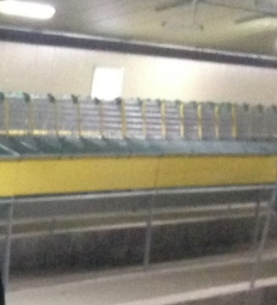
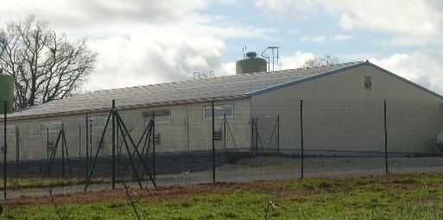
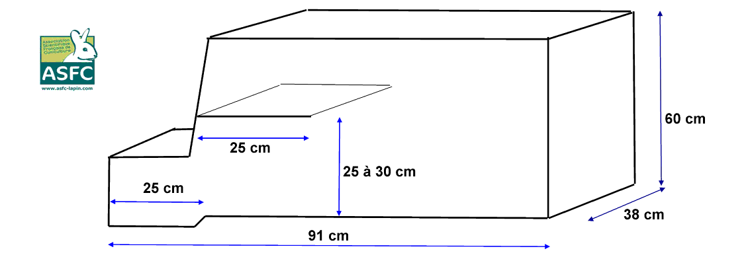
Calculer la surface développée*
Pour connaitre les volumes de solution, il faut reprendre la surface développée totale qui se compose de:
La surface totale du bâtiment
La surface totale des cages
Exemple de surface à plat pour un bâtiment chapelle
Exemple de mesures à prendre en compte pour une cage
On peut faire une approximation : Surface développée ≈ 4 * Surface au sol du bâtiment
*Pour un calcul précis des surfaces de votre bâtiment, voir aussi la fiche n°7 Biosécurité ITAVI Lapins https://www.itavi.asso.fr/sites/default/files/files/7-Plan%20ND(2).pdf

Slide 12
Calculer le volume de solution
Pour connaitre les volumes de solution, il faut compter
0,2 à 0,3 Litres de solution reconstituée par m² de surface développée
QUANTITE de PRODUIT (en Litres)= Volume de solution X % homologation produit/100
On peut également retenir que pour un bâtiment standard, les besoins sont de :
100 L de solution reconstituée pour 100 cages-mères (CM)
Exemple: pour un bâtiment de 600 CM, il faudra
600L d’eau + 12L d’un détergent homologué à 2%
600L d’eau + 6L d’un désinfectant homologué à 1%

Slide 13
Appliquer la solution, savoir régler son canon à mousse
Nettoyage et désinfection au vide sanitaire
Cliquez pour accéder à la vidéo

Slide 14
Se protéger, le port des EPI
Nettoyage et désinfection au vide sanitaire

Slide 15
Pictogrammes de danger
Attention danger !
FORMATION BIOSECURITE LAPIN ITAVI SNGTV

Slide 16
Les EPI en image: protégez-vous!
FORMATION BIOSECURITE LAPIN ITAVI SNGTV

Slide 17
Les masques: protégez-vous!
FORMATION BIOSECURITE LAPIN ITAVI SNGTV

Slide 18
Les antibiotiques, quand il faut, comme il faut, gardons le cap !

